Slide 1
R프로그래밍을 통한 세미 프로젝트
궂은 날씨에는
누가 백화점에 올까?
HAPPY BEAN
2019.12.20
Notes:
http://minheeblog.tistory.com/category/PPT

Slide 2
목차
기상 조건에 따른 백화점 유인효과 분석
01
02
03
04
INTRO
METHODS
RESULTS
DISCUSSION
- 비즈니스 이해
- 프로젝트 정의
- 집계 구역
생활 인구
기상조건
선형 회귀
의사결정나무
결과 해석
추후 목표
Notes:
http://minheeblog.tistory.com/category/PPT

Slide 3
기상 조건에 따른 백화점 유인효과 분석
INTRO
비즈니스 이해
프로젝트 정의
Notes:
http://minheeblog.tistory.com/category/PPT

Slide 4
01. INTRO
기상 조건에 따른 백화점 유인효과 분석
01
“ ”
비즈니스 이해
미세먼지 피해서 백화점·쇼핑몰로…방문객 '북적‘ 2019.03.06 15:29
: 미세먼지 공습을 피해 실내공간 방문객이 늘면서 유통업계가 특수를 누리고 있다.
롯데백화점의 경우, 지난 3월 미세먼지 비상저감 조치가 발령된 5일간 전국지점
총 58개 점포 매출이 지난해 같은 기간보다 9.1% 상승했다. 구매고객은 이보다 많은
18.8%의 상승률을 보여주었다.
Notes:
http://minheeblog.tistory.com/category/PPT

Slide 5
01. INTRO
기상 조건에 따른 백화점 유인효과 분석
02
“ ”
프로젝트 정의
날씨가 좋지 않은 날, 백화점에 고객이 더 많이 올까?
얼마나 더 / 덜 올까?
각 매장별 차이는 없을까?
기상 조건 별 방문객 예측 및 세그먼트
백화점 날씨 마케팅 전략 제안
Happy Bean
전제 1. 미세먼지,강우량은 악천후를 대표함 - 기상데이터
전제 2. 일일 매출데이터가 없기 때문에 생활인구 데이터를 차용 - 인구데이터
기상데이터와 인구데이터를 통해, 악천후에 따른 백화점안의 유동인구를 분석한다.
파생적으로 주변 상권 분석을 통해 백화점의 흡인력을 분석한다.
Notes:
http://minheeblog.tistory.com/category/PPT

Slide 6
기상 조건에 따른 백화점 유인효과 분석
METHODS
집계구역
생활인구
기상조건
Notes:
http://minheeblog.tistory.com/category/PPT

Slide 7
02. MOETHOD
기상 조건에 따른 백화점 유인효과 분석
01
“ ”
집계 구역
통계청에서 제공하는 2016 집계 구역 데이터셋
상대적으로 작고 구체적으로 원하는 지역 선정 가능
구: 25 -> 동: 424 -> 집계 구역: 19,153
Happy Bean
기상변화에 따른 백화점 생활인구 분석을 통해
기상에 따라, 어떠한 연령과 성별의 인구가 백화점에 위치하는지 알 수 있다.
파생적으로, 기상에 따라 백화점이 주변상권 인구를 얼마나 흡수하는지 파악할 수 있다.

Slide 8
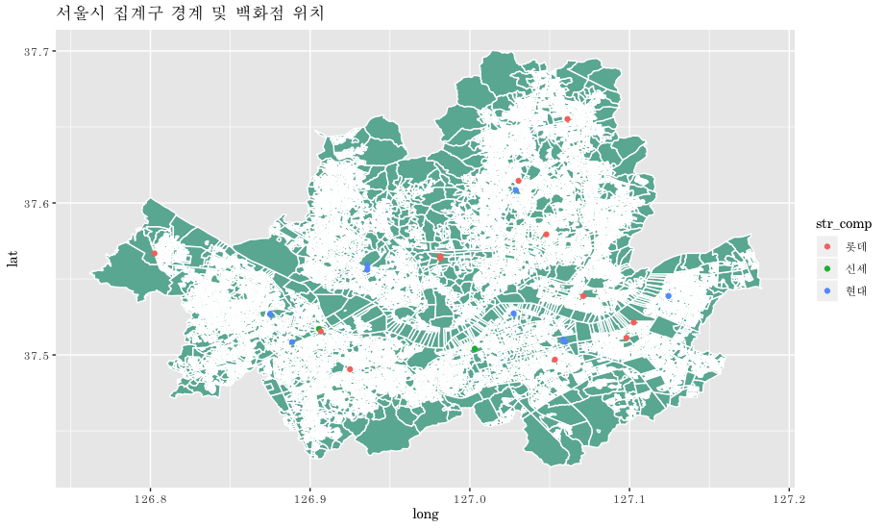
02. MOETHOD
기상 조건에 따른 백화점 유인효과 분석
01
“ ”
집계 구역
통계청에서 제공하는 2016 집계 구역 데이터셋
구: 25 -> 동: 424 -> 집계 구역: 19,153
Happy Bean
기상변화에 따른 백화점 생활인구 분석을 통해
기상에 따라, 어떠한 연령과 성별의 인구가 백화점에 위치하는지 알 수 있다.
파생적으로, 기상에 따라 백화점이 주변상권 인구를 얼마나 흡수하는지 파악할 수 있다.

Slide 9
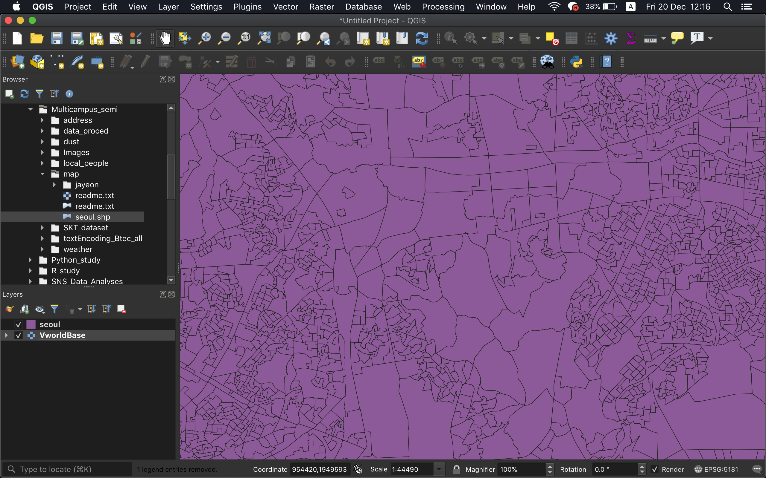
02. MOETHOD
기상 조건에 따른 백화점 유인효과 분석
01
“ ”
집계 구역
통계청에서 제공하는 2016 집계 구역 데이터셋
구: 25 -> 동: 424 -> 집계 구역: 19,153
Happy Bean
기상변화에 따른 백화점 생활인구 분석을 통해
기상에 따라, 어떠한 연령과 성별의 인구가 백화점에 위치하는지 알 수 있다.
파생적으로, 기상에 따라 백화점이 주변상권 인구를 얼마나 흡수하는지 파악할 수 있다.

Slide 10
02. MOETHOD
기상 조건에 따른 백화점 유인효과 분석
01
“ ”
집계 구역
서울시 소재 백화점 3사 (롯데, 현대, 신세계) 총 25개소
- Google geocoding API, 백화점 주소지 위도, 경도 변환
유클리디안 거리 기준, 최근접 집계 구역 식별
이후 육안으로 사후 검정 실시
Happy Bean
기상변화에 따른 백화점 생활인구 분석을 통해
기상에 따라, 어떠한 연령과 성별의 인구가 백화점에 위치하는지 알 수 있다.
파생적으로, 기상에 따라 백화점이 주변상권 인구를 얼마나 흡수하는지 파악할 수 있다.

Slide 11
02. MOETHOD
기상 조건에 따른 백화점 유인효과 분석
01
“ ”
집계 구역
서울시 소재 백화점 3사 (롯데, 현대, 신세계) 총 25개소
- 공항, 기차역, 버스터미널 등에 위치한 백화점 제외
- 동일 집계 구역 내 위치한 백화점은 하나로 계산
최종 16개 집계 구역 식별
Happy Bean
기상변화에 따른 백화점 생활인구 분석을 통해
기상에 따라, 어떠한 연령과 성별의 인구가 백화점에 위치하는지 알 수 있다.
파생적으로, 기상에 따라 백화점이 주변상권 인구를 얼마나 흡수하는지 파악할 수 있다.

Slide 12
02. MOETHOD
기상 조건에 따른 백화점 유인효과 분석
02
“ ”
생활 인구
KT LTE 통신 가입자 기반의 서울 생활 인구 ‘추정’ 데이터
제공단위:
일(2017.01.01 ~ 2019.11.30) * 시각(24) * 집계구역(19,153)
제공속성
성(2) * 연령(10세 미만, 10~79세 (5세 단위), 80세 이상)
Happy Bean
기상변화에 따른 백화점 생활인구 분석을 통해
기상에 따라, 어떠한 연령과 성별의 인구가 백화점에 위치하는지 알 수 있다.
파생적으로, 기상에 따라 백화점이 주변상권 인구를 얼마나 흡수하는지 파악할 수 있다.

Slide 13
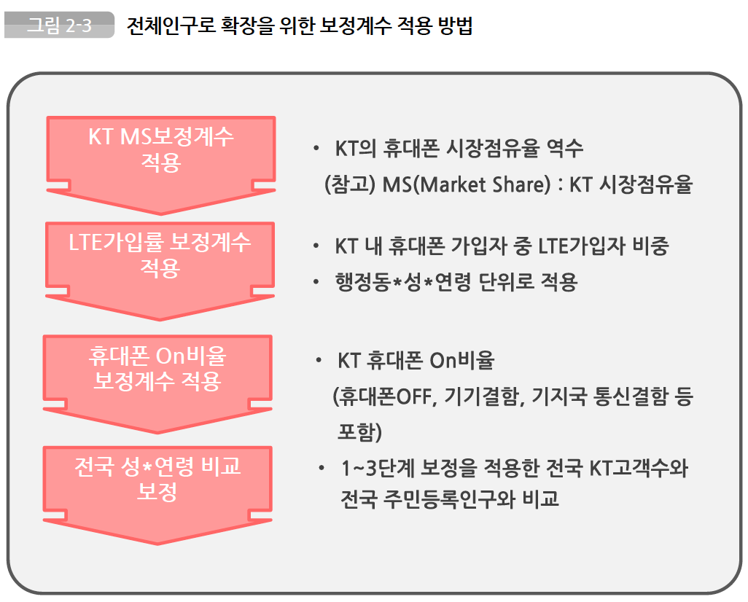
02. MOETHOD
기상 조건에 따른 백화점 유인효과 분석
02
“ ”
생활 인구
KT LTE 통신 가입자 기반의 서울 생활 인구 ‘추정’ 데이터
제공단위: 일*시각(24)*집계구(19,153)
제공속성: 성(2)*연령(10세미만, 10~79세, 80세이상)
Happy Bean
기상변화에 따른 백화점 생활인구 분석을 통해
기상에 따라, 어떠한 연령과 성별의 인구가 백화점에 위치하는지 알 수 있다.
파생적으로, 기상에 따라 백화점이 주변상권 인구를 얼마나 흡수하는지 파악할 수 있다.

Slide 14
02. MOETHOD
기상 조건에 따른 백화점 유인효과 분석
03
“ ”
날씨
우선적 관심 변수로 미세먼지와 강수를 선택
미세먼지
WHO 8단계 기준, 미세 | 초미세 5단계 이상인 경우
강수
일 최대 시간당 강수량 5mm 이상인 경우
Happy Bean
기상변화에 따른 백화점 생활인구 분석을 통해
기상에 따라, 어떠한 연령과 성별의 인구가 백화점에 위치하는지 알 수 있다.
파생적으로, 기상에 따라 백화점이 주변상권 인구를 얼마나 흡수하는지 파악할 수 있다.

Slide 15
기상 조건에 따른 백화점 유인효과 분석
RESUlTS
선형 회귀
의사결정나무
Notes:
http://minheeblog.tistory.com/category/PPT

Slide 16
서울시 주요 3사 백화점
롯데(13개), 현대(10개), 신세계(2개)
03. RESULTS
기상 조건에 따른 백화점 유인효과 분석
01
“ ”
선형회귀
총 3가지 유형 식별
미세먼지 영향으로 생활 인구 증가한 경우
미세먼지 영향으로 생활 인구 감소한 경우
미세먼지 영향이 없는 경우
Happy Bean

Slide 17
서울시 주요 3사 백화점
롯데(13개), 현대(10개), 신세계(2개)
03. RESULTS
기상 조건에 따른 백화점 유인효과 분석
01
“ ”
선형 회귀
미세먼지 영향으로 생활 인구 증가한 경우
롯데 본점 (명동), 롯데 잠실점, 롯데 에비뉴엘점,
현대 무역센터점, 현대 압구정 본점
Happy Bean

Slide 18
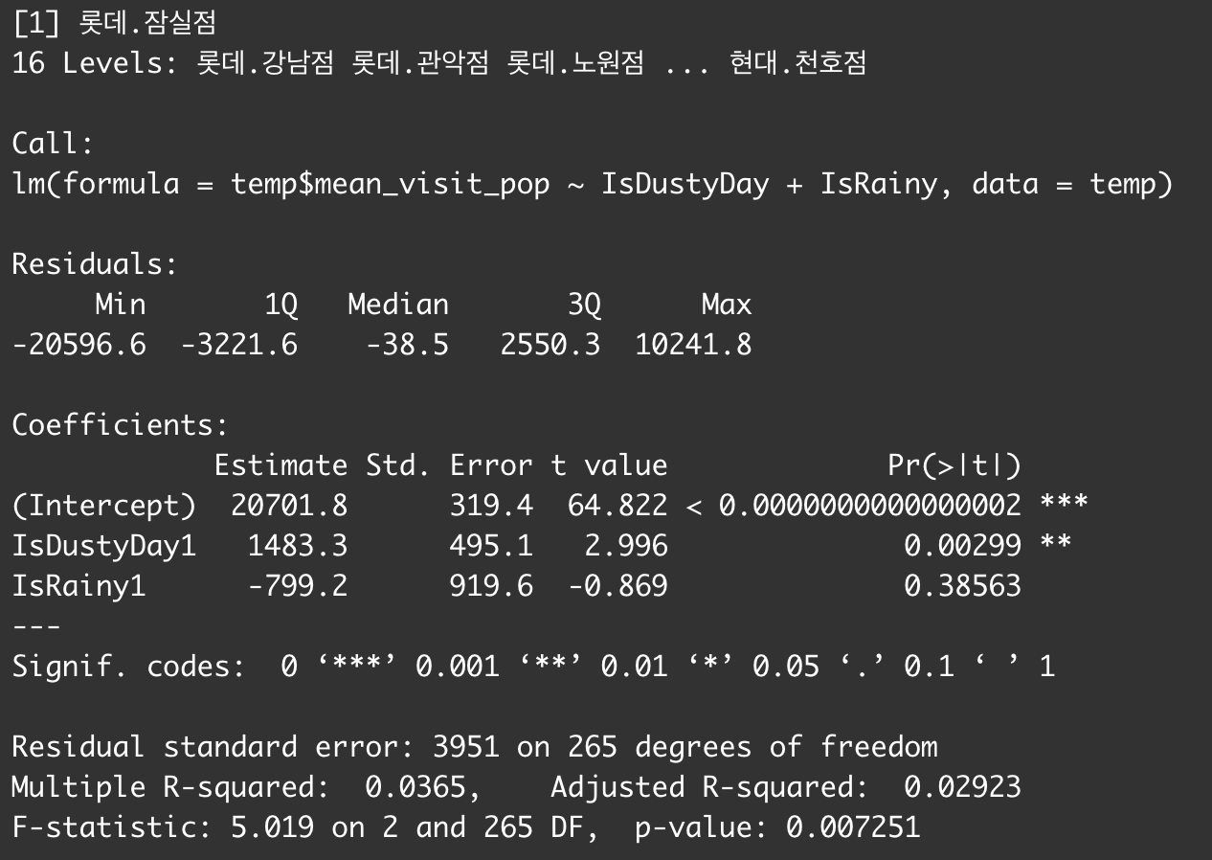
서울시 주요 3사 백화점
롯데(13개), 현대(10개), 신세계(2개)
03. RESULTS
기상 조건에 따른 백화점 유인효과 분석
01
“ ”
선형 회귀
미세먼지 영향으로 생활 인구 증가한 경우
Happy Bean

Slide 19
서울시 주요 3사 백화점
롯데(13개), 현대(10개), 신세계(2개)
03. RESULTS
기상 조건에 따른 백화점 유인효과 분석
01
“ ”
선형 회귀
미세먼지 영향으로 생활 인구 감소한 경우
롯데 관악점
Happy Bean

Slide 20
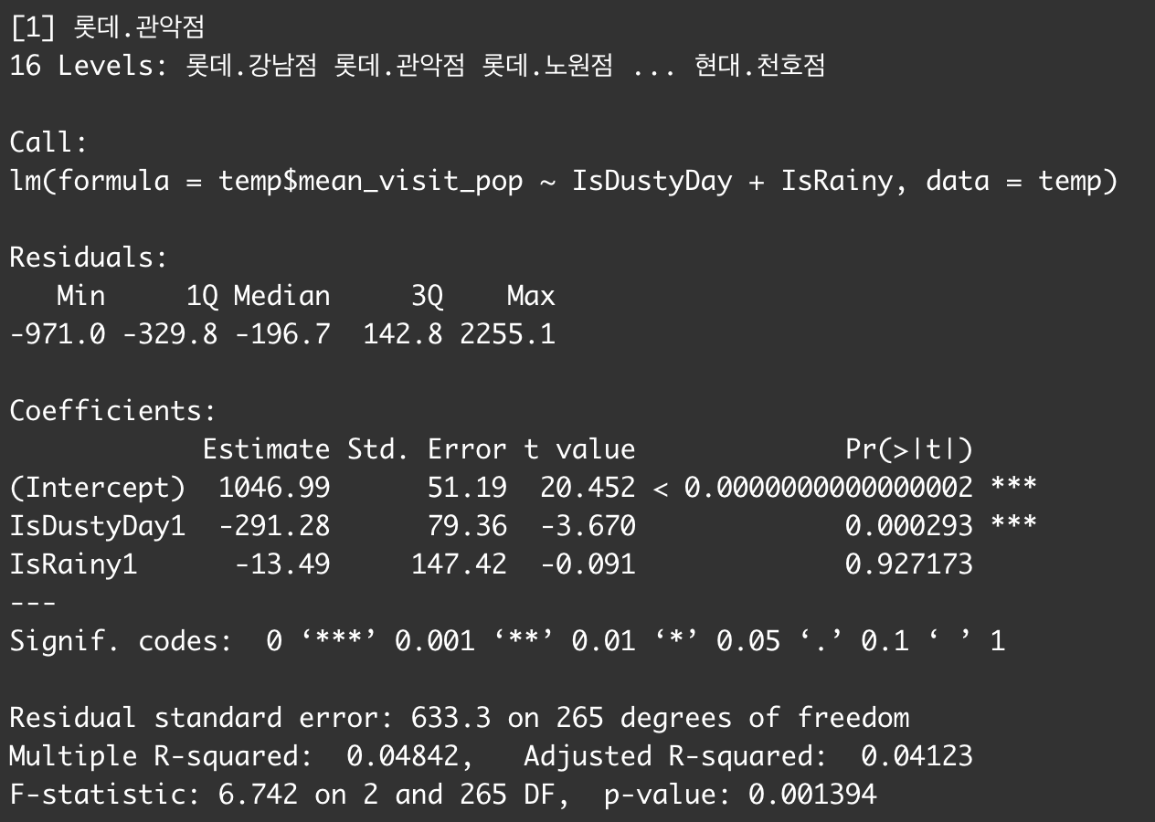
서울시 주요 3사 백화점
롯데(13개), 현대(10개), 신세계(2개)
03. RESULTS
기상 조건에 따른 백화점 유인효과 분석
01
“ ”
선형 회귀
미세먼지 영향으로 생활 인구 감소한 경우
Happy Bean

Slide 21
서울시 주요 3사 백화점
롯데(13개), 현대(10개), 신세계(2개)
03. RESULTS
기상 조건에 따른 백화점 유인효과 분석
01
“ ”
선형 회귀
연령대 별 효과?
-> 지점마다 특징적인 패턴 가능성
Ex)목동점
남/여 40, 45 미세먼지의 영향으로 방문객 증가
Happy Bean

Slide 22
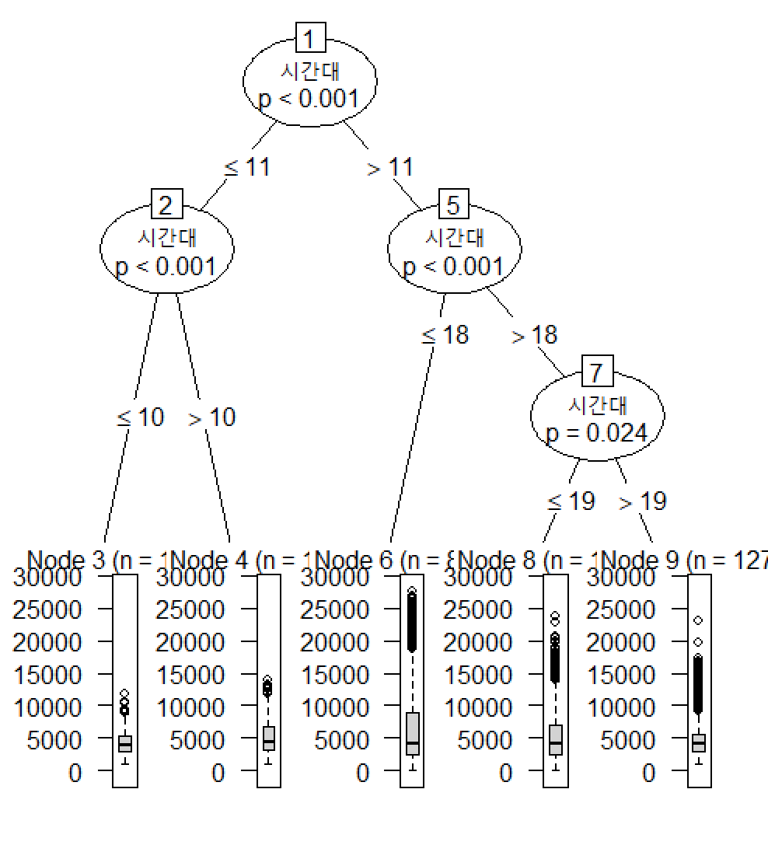
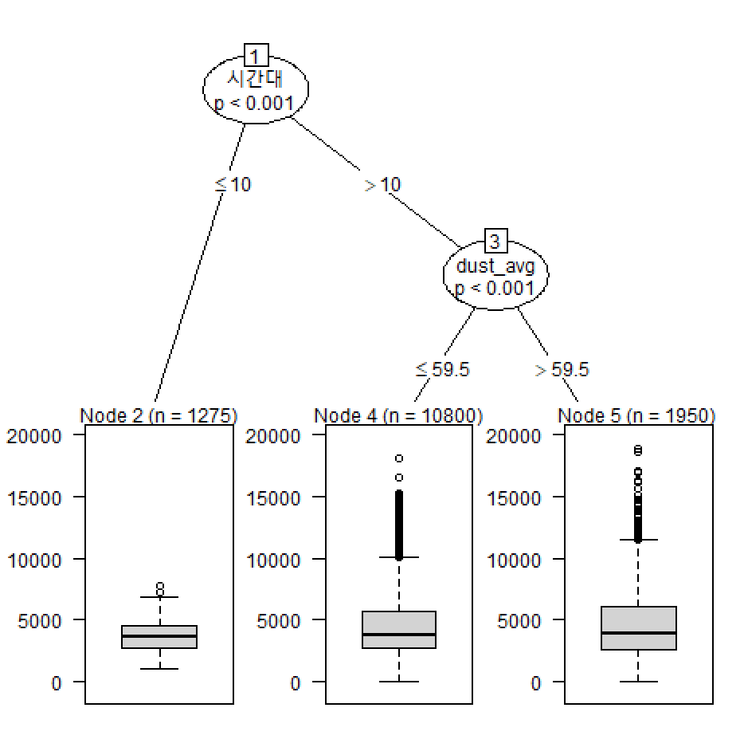
03. RESULTS
기상 조건에 따른 백화점 유인효과 분석
02
“ ”
의사결정 나무
의사결정 나무
전체 여성
전체 남성
Happy Bean

Slide 23
기상 조건에 따른 백화점 유인효과 분석
DISCUSSION
진행계획
Notes:
http://minheeblog.tistory.com/category/PPT

Slide 24
04. DISCUSSION
기상 조건에 따른 백화점 유인효과 분석
01
“ ”
논의
지점별 특성을 고려한 모델 수립 가능성 제시
-> 주변 상권의 특징, 가족 구성의 형태, 영/유아의 수 등
전체 인구 수에서의 차이는 없으나 세부 연령별 특징 패턴 확인
-> 세부 연령별 기상 조건 영향 분석 가능
생활 인구를 유동 인구로 가정할 수 있을까?
MINHEEBLOG
Notes:
http://minheeblog.tistory.com/category/PPT

Slide 25
04. DISCUSSION
기상 조건에 따른 백화점 유인효과 분석
01
“ ”
논의
생활 인구를 유동 인구로 가정할 수 있을까?
거주인구
화, 수, 목 / 02~05시 집계 구역 1년의 생활 인구 평균
유동인구
토, 일 / 10~20시 생활 인구 일 평균 – 당해 연도 거주인구
MINHEEBLOG
Notes:
http://minheeblog.tistory.com/category/PPT

Slide 26
04. DISCUSSION
기상 조건에 따른 백화점 유인효과 분석
01
“ ”
논의
신촌
목동
MINHEEBLOG
Notes:
http://minheeblog.tistory.com/category/PPT

Slide 27
04. DISCUSSION
기상 조건에 따른 백화점 유인효과 분석
02
“ ”
추후 목표
SKT 데이터 허브에 공개된 구 단위 유동 인구 데이터와의 비교
-> KT 생활 인구 데이터에 대한 유효성 검증
임의로 설정한 기상 조건을 실제 값 혹은 다른 기준으로 변환하여 적용
의사결정 나무를 활용하여 고객 방문 예측 변수 파악
기상 조건 반응에 대해 유사 패턴 갖는 백화점 클러스터링
MINHEEBLOG
Notes:
http://minheeblog.tistory.com/category/PPT

Slide 28
기상 조건에 따른 백화점 유인효과 분석
THANK
YOU
HAPPY BEAN
Notes:
http://minheeblog.tistory.com/category/PPT

